Slide 1
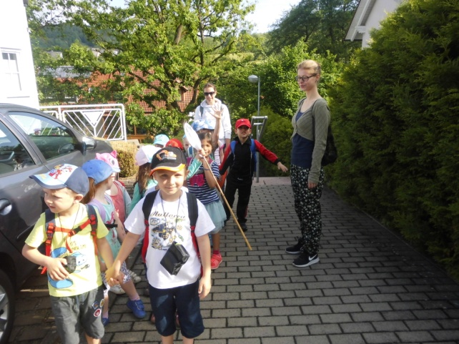
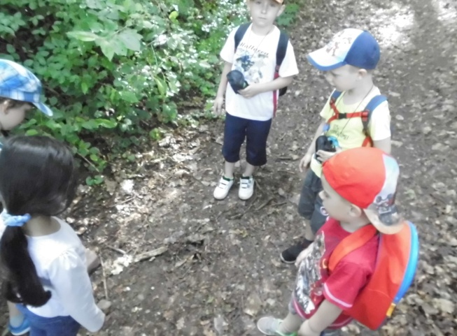
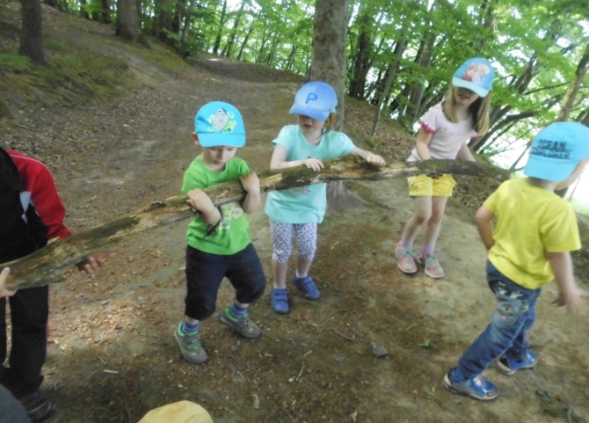
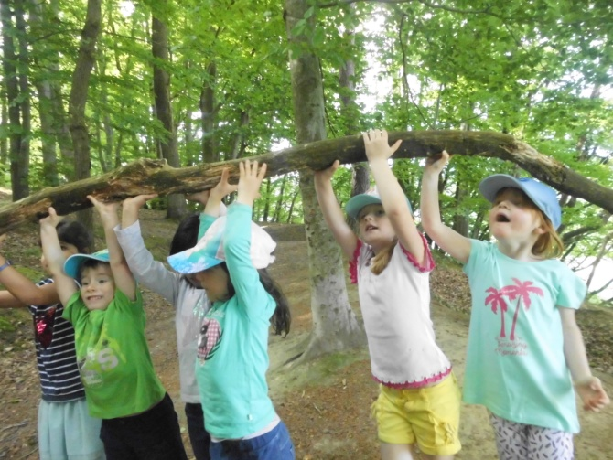
„Wir bauen im Wald“ Wochenrückblick vom 29.05. – 02.06.2017
Kaum war die neue Woche gestartet, stand schon der geliebte Waldtag auf dem Plan. Die Kinder wünschten sich für diesen Waldbesuch zum einen Zeit, um individuell spielen zu können und des weiteren wollten die Elfen beginnen, ein Tippi zu bauen.
Kinder haben das Recht, an allen sie betreffenden Entscheidungen entsprechend ihrem Entwicklungsstand beteiligt zu werden.

Slide 2
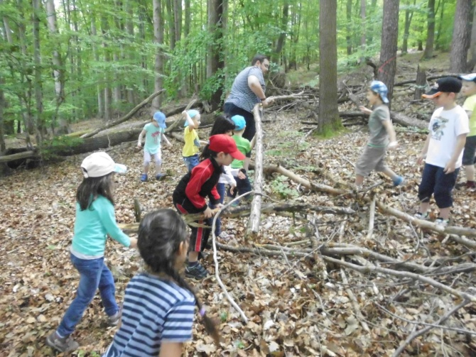
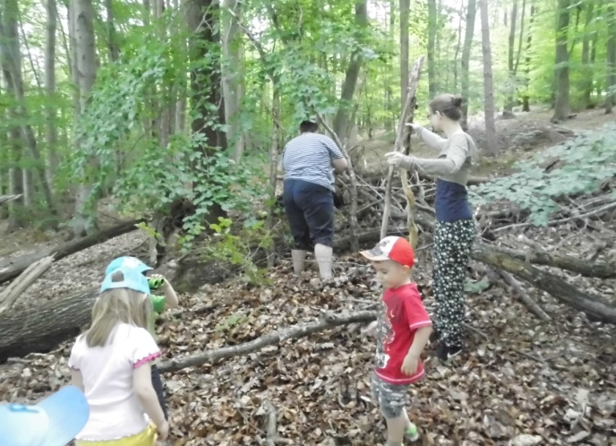
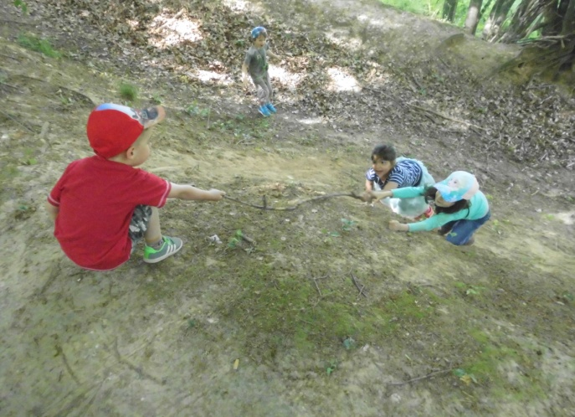
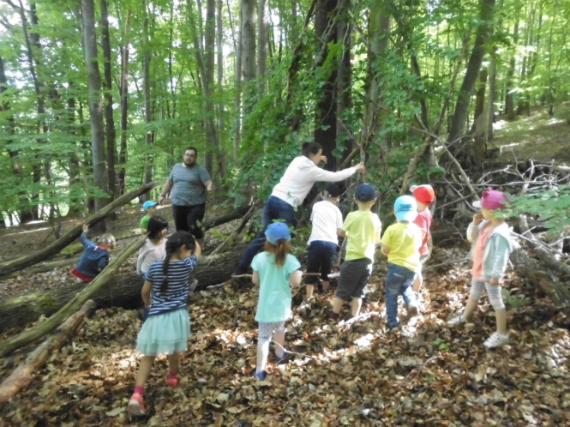
Nach einer ausgiebigen Erkundungstour, ob es etwas „Neues“ am Elfenrastplatz gibt, beteiligten sich alle Elfen hoch motiviert am Tippibau und halfen tatkräftig beim Baumaterial schleppen. Kein Ast war ihnen zu schwer. Hierbei haben die Elfen festgestellt, das es kleine, leichte Äste gibt und große, schwere die man nur als Team schaffen kann.
Soziales Verständnis setzt voraus, dass sich ein Kind kognitiv in andere hineinversetzen kann

